Slide 1

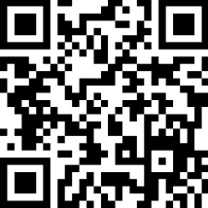
Освітньо-професійна програма «РЕАБІЛІТАЦІЙНА ПСИХОЛОГІЯ» спеціальності 053 «Психологія» першого (бакалаврського) рівня вищої освіти
https://philosophical.pnu.edu.ua/

Slide 2
МЕТА ПРОГРАМИ
підготовка висококваліфікованих фахівців у галузі психології та реабілітаційної психології, які володіють фундаментальними психологічними знаннями та сучасними технологіями надання психологічної допомоги, спрямованої на збереження, реабілітацію, відновлення й підтримку психічного здоров'я та психологічного благополуччя особистості; сукупністю загальних та спеціальних компетентностей для застосування психологічних знань в умовах професійної діяльності

Slide 3
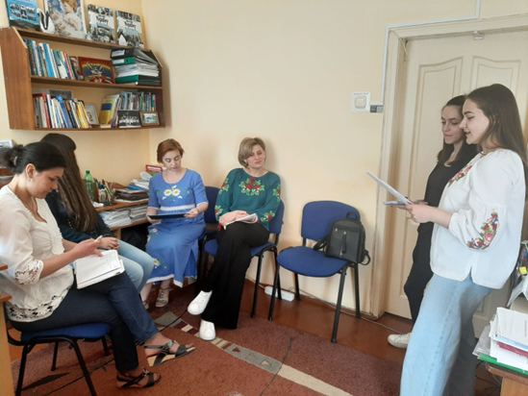
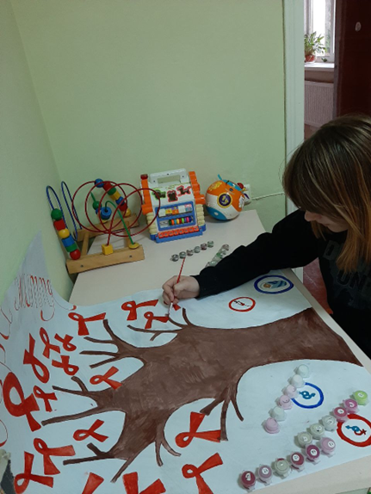
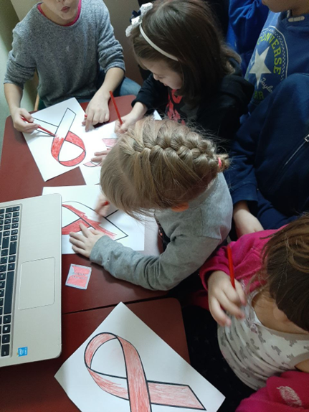
ВИПУСКНИКИ МОЖУТЬ ПРАЦЮВАТИ НА ПОСАДІ ПСИХОЛОГА:
у центрах соціальних служб для сім’ї, дітей та молоді, дитячих центрах творчості та дозвілля, службі довіри, дитячих будинках, школах-інтернатах, геронтологічних центрах; в інклюзивно-ресурсних центрах
у сферах діяльності, пов’язаних з екстремальною та кризовою психологією (пенітенціарні заклади, військові формування Міністерства оборони України та Міністерства внутрішніх справ України)
у закладах системи освіти (дошкільні, загальноосвітні, професійні, вищі навчальні заклади)
у закладах охорони здоров’я (лікувально-реабілітаційні заклади, перинатальні, наркологічні, реабілітаційні центри, заклади санаторно-курортного лікування)

Slide 4
На нашій програмі Ви дізнаєтеся:
як зберегти власне психічне та соматичне здоров’я
як бути в ресурсі і не вигорати
як допомогти собі та близьким в період життєвих криз і складних ситуацій
як бути щасливими у своїй сім’ї
як підтримувати життєву рівновагу, справлятись із викликами сьогодення

Slide 5

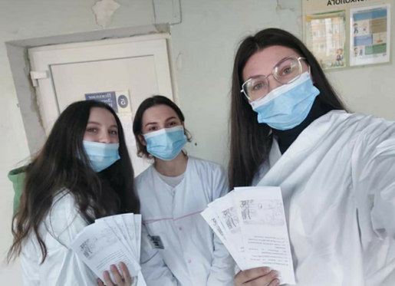
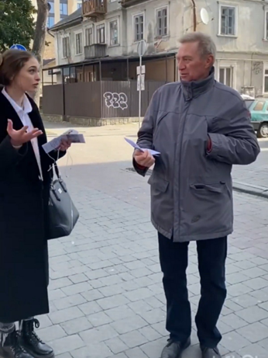
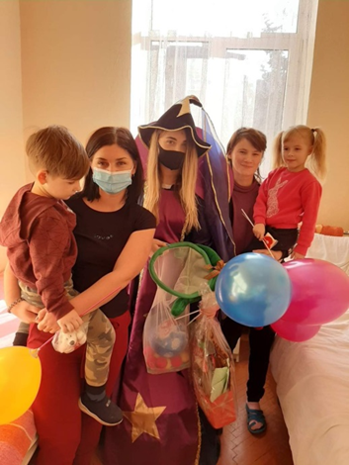
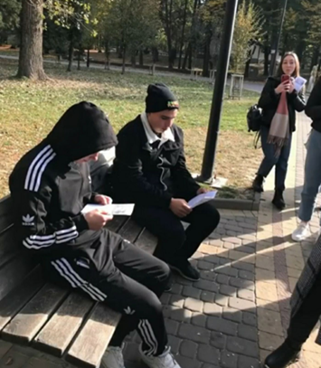
Волонтерські проєкти: «Лікар свято», «Янголи поруч», «School of mentall health»

Slide 6



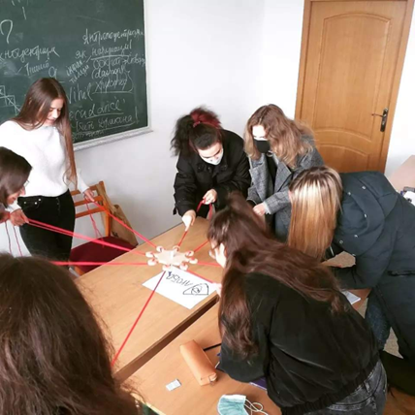
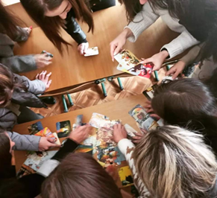
Наші проєкти:
«Академія тьюторства»
Дебати
Ранок з психологом
Рубрика «Запитання та відповіді»
Консультативна майстерня «Довіра»

Slide 7
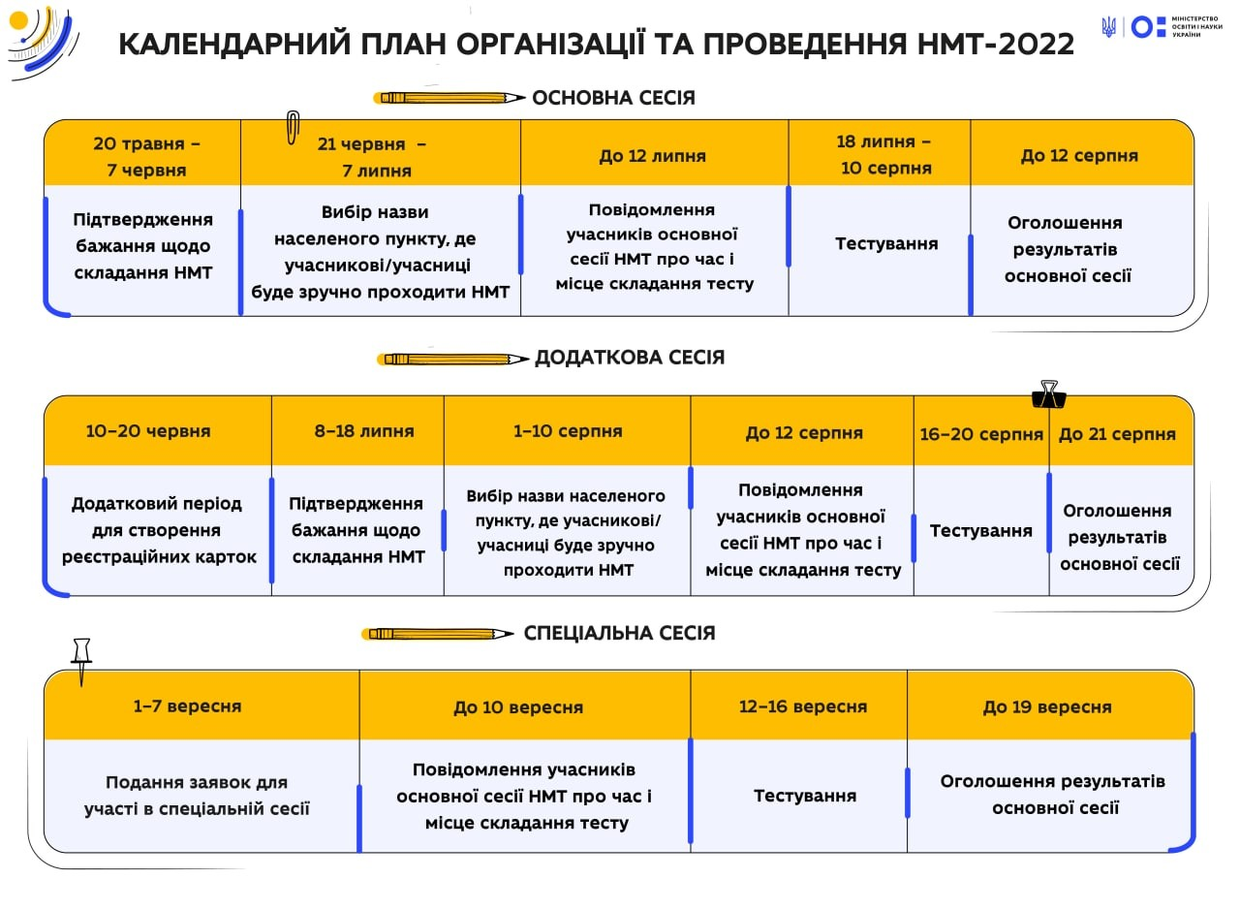
Перелік конкурсних предметів для вступу на спеціальність 053 Психологія (ОП "Психологія" та ОП "Реабілітаційна психологія"):
Національний мультипредметний тест (Українська мова; Математика; Історія України) або результати ЗНО 2019-2021 р.;
2. Мотиваційний лист (Методичні рекомендації: http://surl.li/cbpcn)

Slide 8

СЛАВА УКРАЇНІ!

